Slide 1
Quantum Espresso
for Molecule
작성일자 : 20250131
작성자 : 안용상

Slide 2
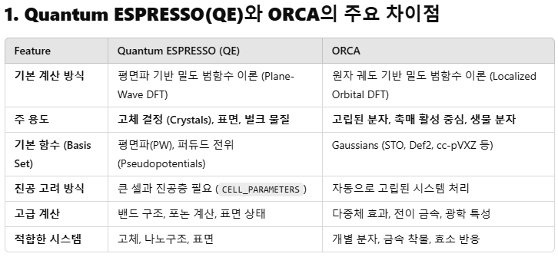
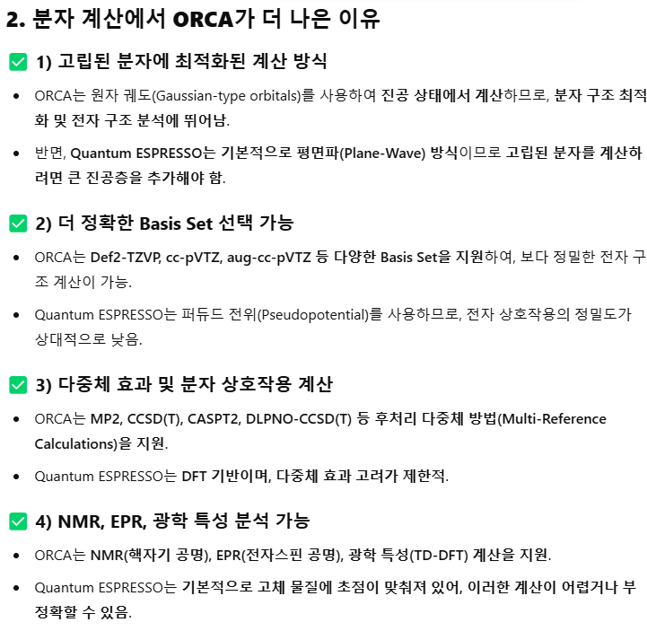
Introduction
결정이 아닌 분자(Molecule) 계산하기
Quantum ESPRESSO - 결정이 아닌 분자(Molecule) 계산하기
퀀텀 에스프레소는 주로 고체 결정 계산에 최적화 되어있다. 하지만 고립된 분자도 계산 가능하다.
고립된 분자 계산은 사실 orca 소프트웨어가 더 정확하다. 하지만, 결정과 상호작용 하는 현상에 대한 계산(흡착 등)이 필요한 경우는 Quantum Espresso를 사용해서 계산해야한다. 타 소프트웨어의 계산 결과를 혼용할 시에 프로그램간 편차에 의해 신뢰성이 떨어지기 떄문이다. Basis Set의 차이와 전자를 고려하는 정도, 분자에 대한 자유도 차이 때문에 편차가 발생한다.
이를 위해 진공층을 추가해서 주기적 경계를 피하는 것이 핵심이다.
📌 분자 계산을 위한 주요 설정
✅ 필수 고려 사항
격자 설정 (ibrav = 0) 주기적 경계를 없애기 위해 ibrav=0 (격자상수 사용자 설정)을 설정하고 CELL_PARAMETERS를 직접 입력해야한다. 충분한 진공 공간을 확보해야 분자간 상호작용이 제거되므로 일반적으로 15~20Å 이상이 필요하다. 15~20A는 일반적인 단순분자(H2O, CO2)에서 적절하나, 더 큰분자의 경우 더 넓은 공간을 크기에 따라 조절해줘야한다. 진공층(Vacuum Layer)은 최소한 분자의 가장 긴 방향 길이의 1.5~2배 이상 확보해야 한다.
k-점 샘플링 (K_POINTS) 단일 분자는 결정구조와 같이 주기적인 성질이 없으므로 reciprocal space인 BZ가의미 없다. 따라서 K_POINTS automatic 1 1 1 0 0 0을 사용한다.
전하상태 (occupations & smearing) 고립된 분자는 금속성이 없으므로 occupations = ‘fixed”를 설정하며 smearing 관련 옵션을 제거해야한다.

Slide 3
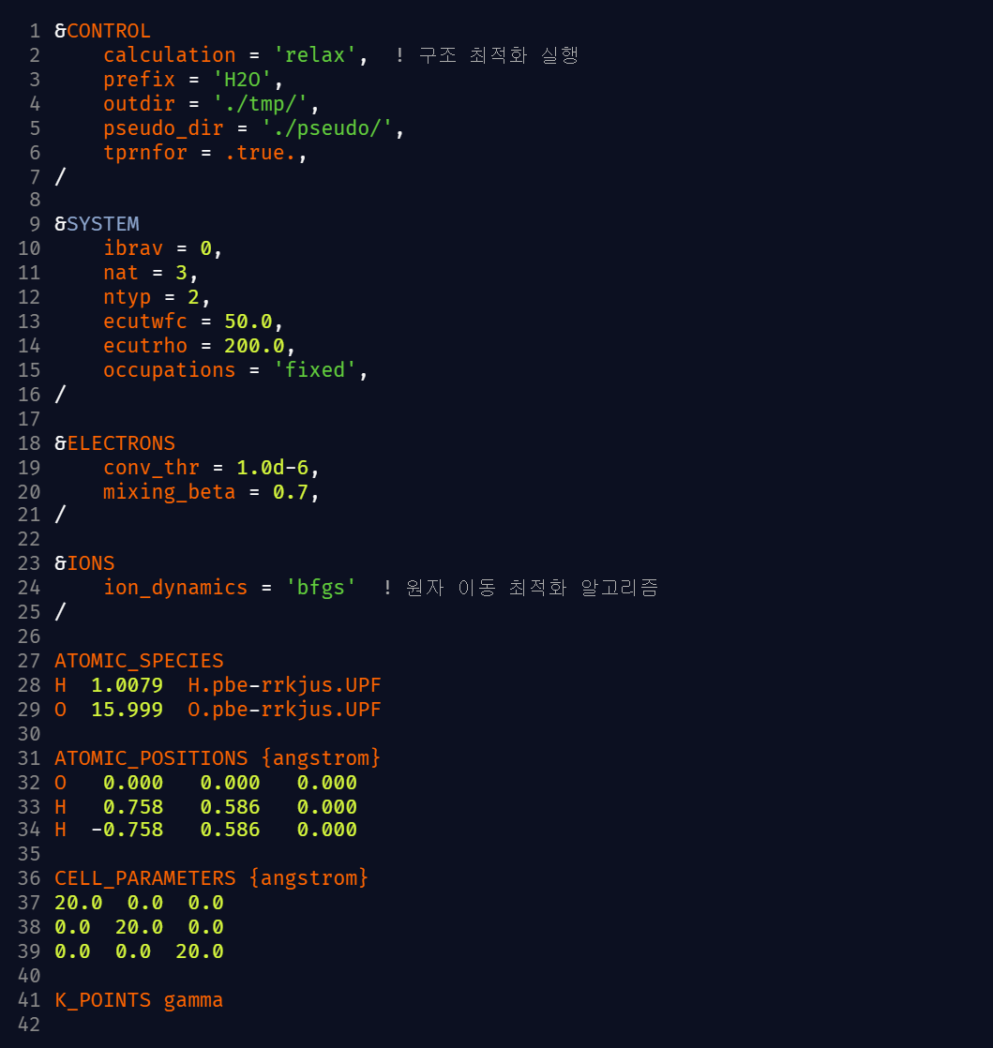
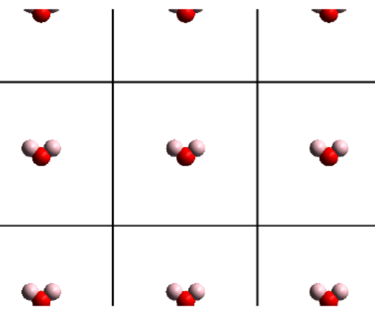
Introduction
결정이 아닌 분자(Molecule) 계산하기
예시 (H2O – relax)
ibrav = 0을 설정하며, CELL_PARAMETERS를 직접 지정해준 것을 확인할 수 있다.
여기서 CELL_PARAMETERS의 celldm은 20으로 확인할 수 있으며 H2O 분자간 상호작용을 제거하고 고립된 환경을 만들어주기 위해 충분히 큰 진공층을 설정해준 것을 확인할 수 있다.
또한 금속성이 없으므로 occupations = ‘fixed＇를 설정해준 것을 확인할 수 있다.

Slide 4
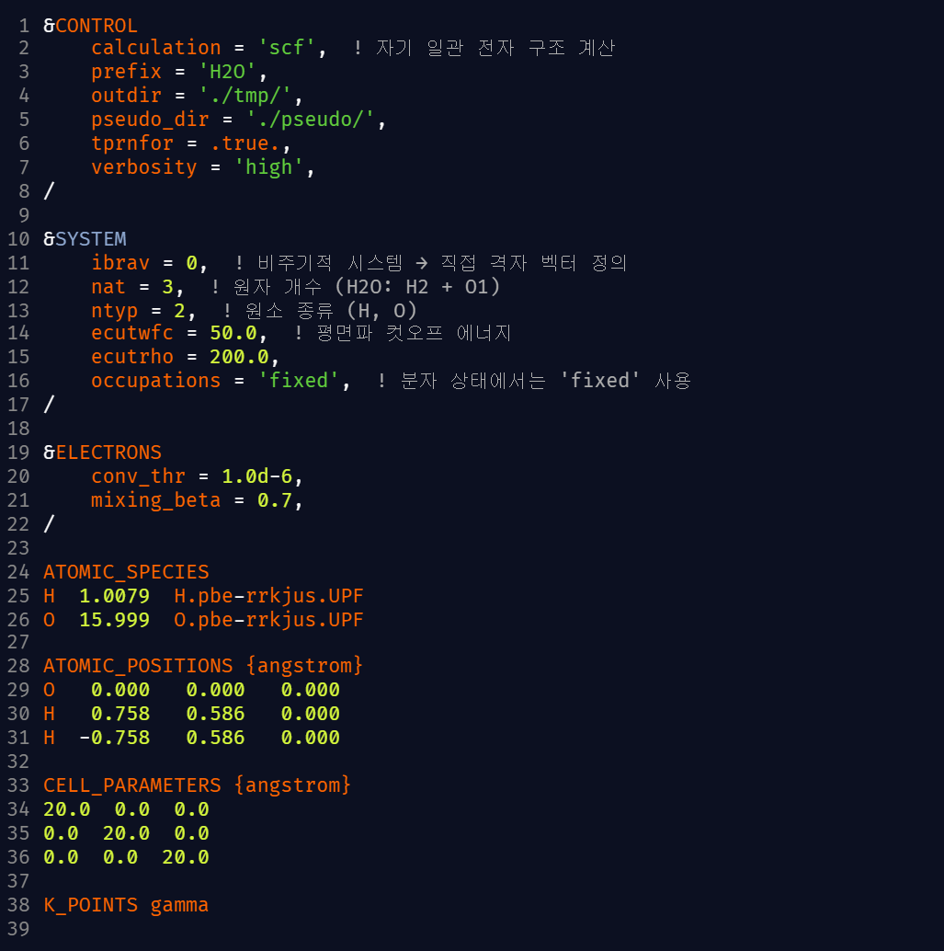
Introduction
결정이 아닌 분자(Molecule) 계산하기
예시 (H2O – scf)
SCF를 통해 분자의 전자밀도를 구하는 계산이다.

Slide 5
Introduction
참고 자료
https://www.quantum-espresso.org/Doc/INPUT_PW.html

